Slide 1
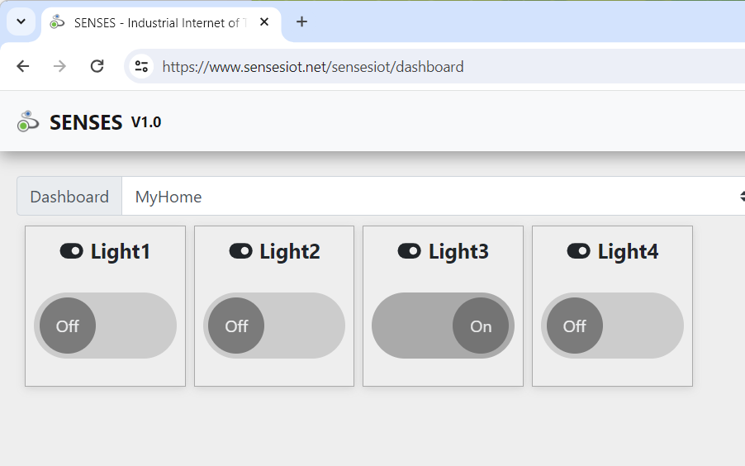
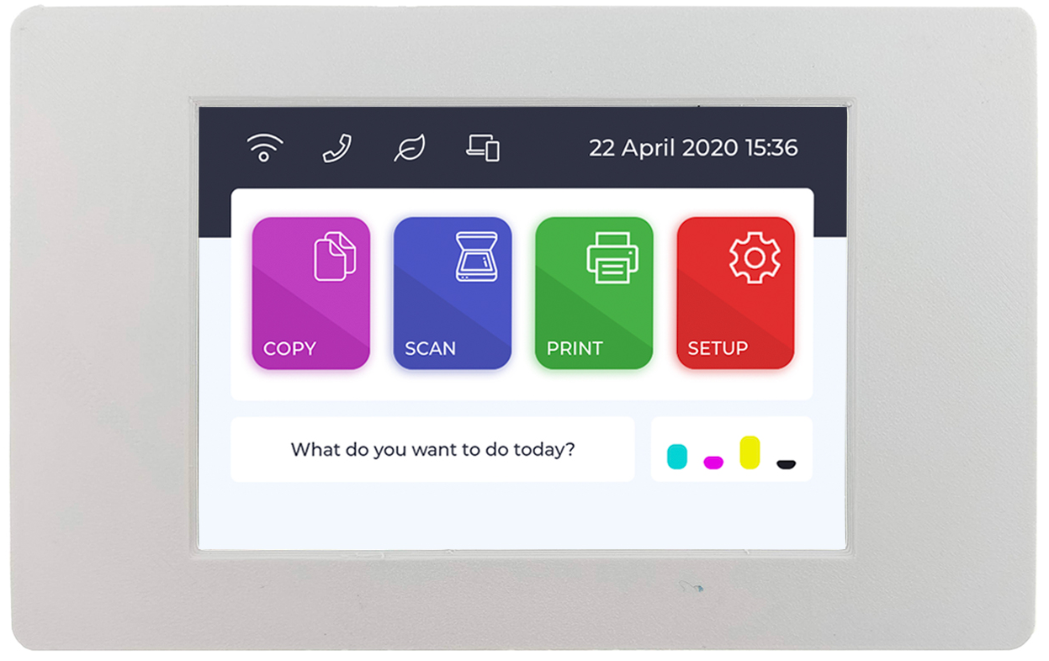
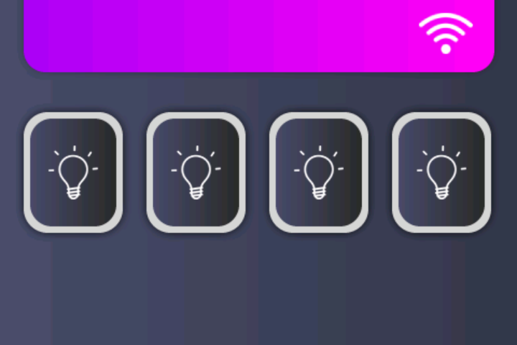

การเชื่อมต่อกับ SENSES
เขียนโปรแกรมสั่งงานรีเลย์ผ่านหน้าจอและเว็บ SENSES

Slide 2
ชนิดข้อมูล
Data
Control
ข้อมูลตัวเลข-ตัวอักษร
ข้อมูลจากเซ็นเซอร์ ให้ค่ามาเป็นตัวเลข
ใช้กับ Widget
Gauge
Chart
ข้อมูลเปิด-ปิด / 0-1
ข้อมูลจากการสั่งควบคุมโดยผู้ใช้หรือเซ็นเซอร์
ใช้กับ Widget Control

Slide 3
Slot (1/2)
Slot: 4
Slot: 3
Slot: 1
Slot: 2

Slide 4
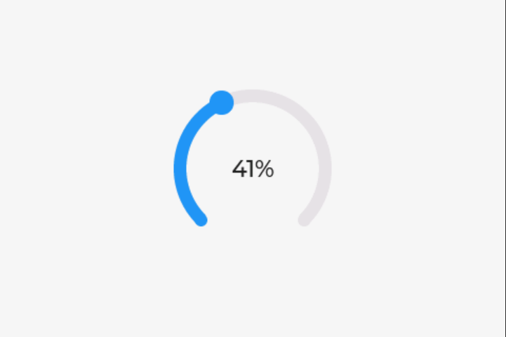
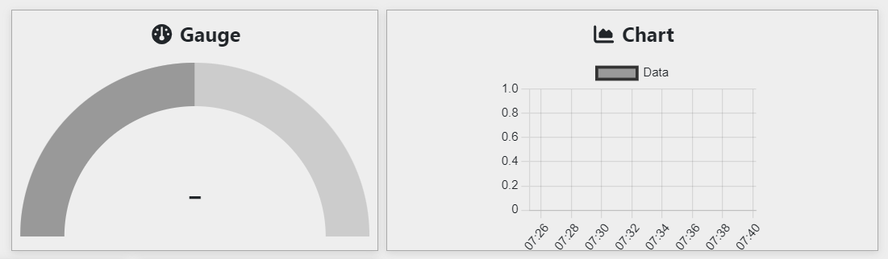
Slot (2/2)
Slot: 1

Slide 5
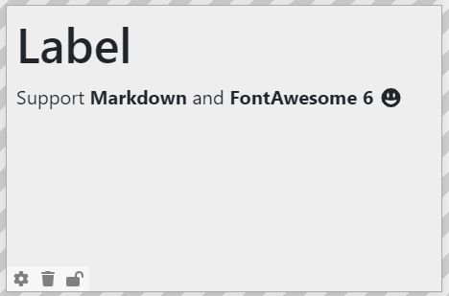
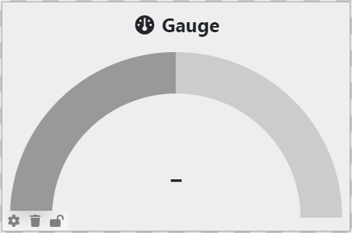
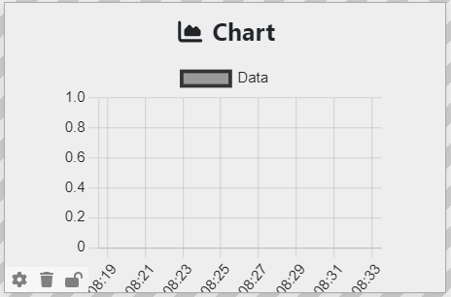
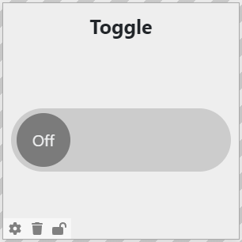
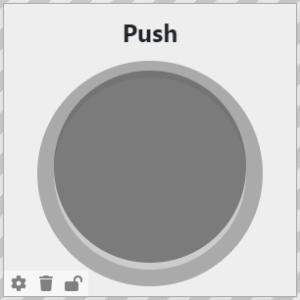
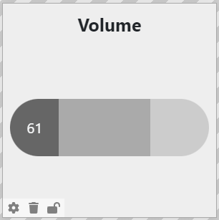
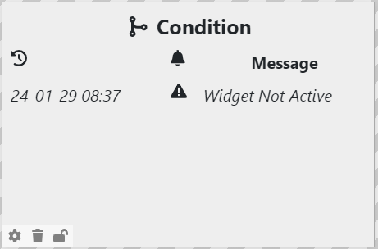
Widget

Slide 6
ขั้นตอนการเชื่อมต่อกับ SENSES
สมัครสมาชิกในเว็บ SENSES
https://www.sensesiot.net/
สร้างอุปกรณ์ใหม่
สร้างหน้า Dashboard ใหม่
ลาก-วาง และตั้งค่า Widget ที่ใช้
ติดตั้งไลบรารี่ Sensesiot และแล้วเขียนโค้ดใน VS Code
https://github.com/chan1sook/SensesiotProtocolLib

Slide 7






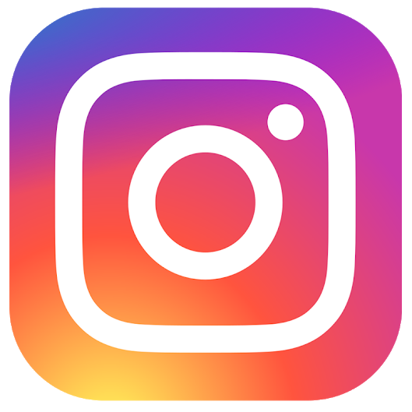
ติดต่อสอบถามเพิ่มเติม
www.ArtronShop.co.th
contact@atronshop.co.th
@artronshop
ArtronShop

